Slide 1









TOÁN 3 – TUẦN 14
CHIA SỐ CÓ BA CHỮ SỐ CHO SỐ CÓ MỘT CHỮ SỐ
Tiết 3

Slide 2


KHỞI ĐỘNG

Slide 3

Đ
S
a)
185 6
b)
283 7
?
18 30
28 4
03
S
05
Đ
0
5
185 : 6 = 30 (dư 5)
283 : 7 = 4 (dư 3)

Slide 4
LUYỆN TẬP

Slide 5

5
Tính:
(815 - 234) : 7
c) 190 x 0 : 8
b) 109 x 9 + 18
d) 444 : (3 x 2)
+ Đối với biểu thức có chứa dấu ngoặc, ta thực hiện phép tính trong ngoặc trước.
+ Đối với biểu thức có phép tính cộng, trừ, nhân, chia thì ta thực hiện phép nhân, chia trước thực hiện phép tính cộng, trừ sau.
+ Đối với biểu thức chỉ có phép tính nhân, chia ta thực hiện từ trái sang phải.
Thứ tự thực hiện phép tính là gì?

Slide 6
5
Tính:
(815 - 234) : 7
= 581 : 7
= 83
c) 190 x 0 : 8
= 0 : 8
= 0
b) 109 x 9 + 18
= 981 + 18
= 999
444 : (3 x 2)
= 444 : 6
= 74

Slide 7
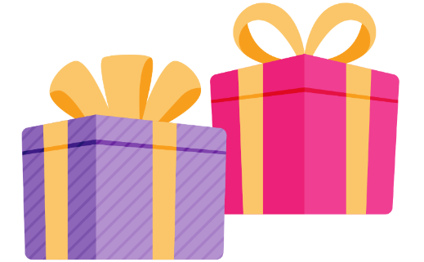
6
Để trang trí các hộp quà, Ngọc cắt 6 m dây thành 8 sợi dây có độ dài bằng nhau. Hỏi mỗi sợi dây dài bao nhiêu xăng – ti – mét?
TÓM TẮT
8 sợi dây: 6m
1 sợi dây: …cm?

Slide 8
6
Để trang trí các hộp quà, Ngọc cắt 6 m dây thành 8 sợi dây có độ dài bằng nhau. Hỏi mỗi sợi dây dài bao nhiêu xăng – ti – mét?
dm
Bài giải
cm
Đổi: 6 m = 600 cm
Độ dài mỗi sợi dây là:
600 : 8 = 75 (cm)
Đáp số: 75 cm
m
mm

Slide 9
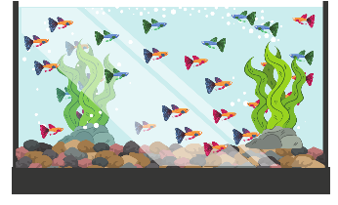
7
Ông Bảy thả đều 188 con cá vào 5 bể cá. Số cá còn dư, ông thả luôn vào bể cuối cùng. Hỏi bể cuối cùng có bao nhiêu con cá?
Số cá ở bể cuối cùng
Thương của phép chia
Số dư
Thực hiện phép chia 188 : 5 để tìm thương và số dư

Slide 10
7
Ông Bảy thả đều 188 con cá vào 5 bể cá. Số cá còn dư, ông thả luôn vào bể cuối cùng. Hỏi bể cuối cùng có bao nhiêu con cá?
Bài giải
Ta có 188 : 5 = 37 (dư 3) do đó mỗi bể cá có 37 con cá và dư 3 con.
Vì số cá dư ông Bảy đổ luôn vào bể cuối cùng nên số cá ở bể cuối cùng là:
37 + 3 = 40 (con)
Đáp số: 40 con.

Slide 11
VẬN DỤNG

Slide 12

Khi trời lạnh giá, nhiều loài chim sẽ bay về nơi ấm áp hơn. Chim hải âu lữ hành và chim thiên nga là hai trong số những loài chim di cư như vậy.
Số?
- Sải cánh chim hải âu lữ hành (xem hình) giảm một nửa thì được sải cánh chim thiên nga.
Sải cánh chim hải âu lữ hành dài 360 cm.
Sải cánh chim thiên nga dài …?... cm.
- Trong một ngày, quãng đường bay được của chim hải âu lữ hành dài gấp 4 lần quãng đường bay được của chim thiên nga.
Mỗi ngày chim hải âu lữ hành bay được 400 km. Mỗi ngày chim thiên nga bay được …?... km.

Slide 13

360 : 2
Số?
- Sải cánh chim hải âu lữ hành (xem hình) giảm một nửa thì được sải cánh chim thiên nga.
Sải cánh chim hải âu lữ hành dài 360 cm.
Sải cánh chim thiên nga dài …?... cm.
- Trong một ngày, quãng đường bay được của chim hải âu lữ hành dài gấp 4 lần quãng đường bay được của chim thiên nga.
Mỗi ngày chim hải âu lữ hành bay được 400 km. Mỗi ngày chim thiên nga bay được …?... km.
180
100
400 : 4

Slide 14
NỐI TIẾP

Slide 15

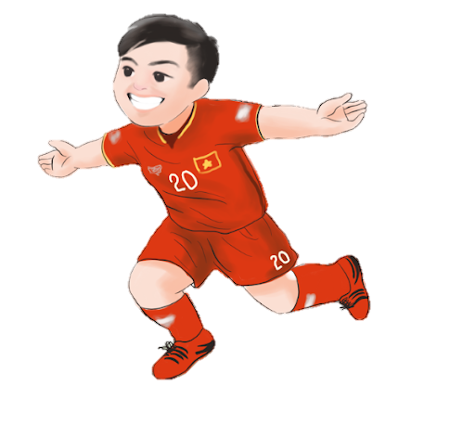
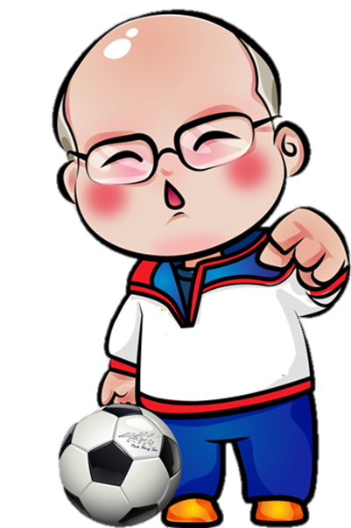
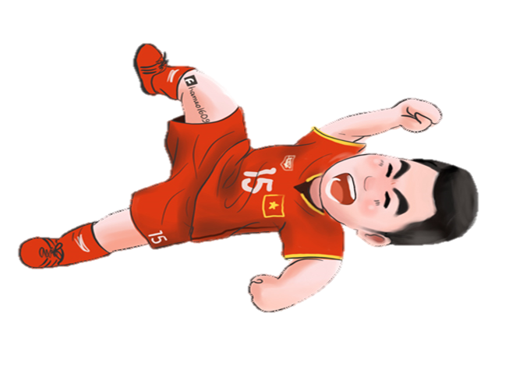
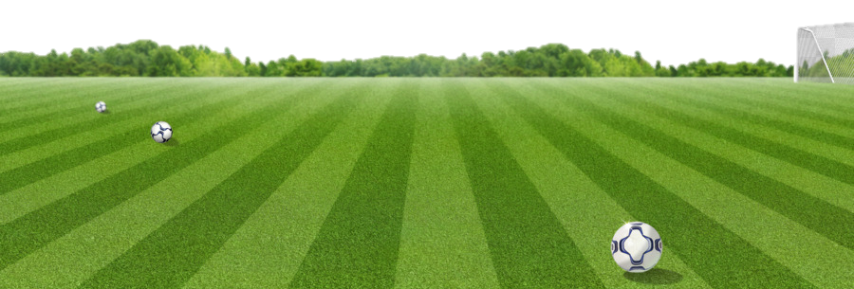


Slide 16


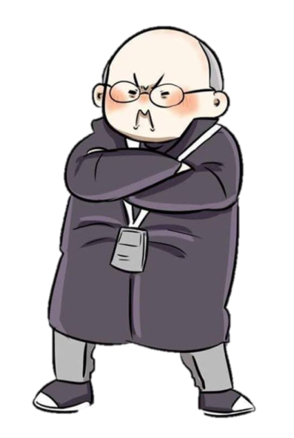

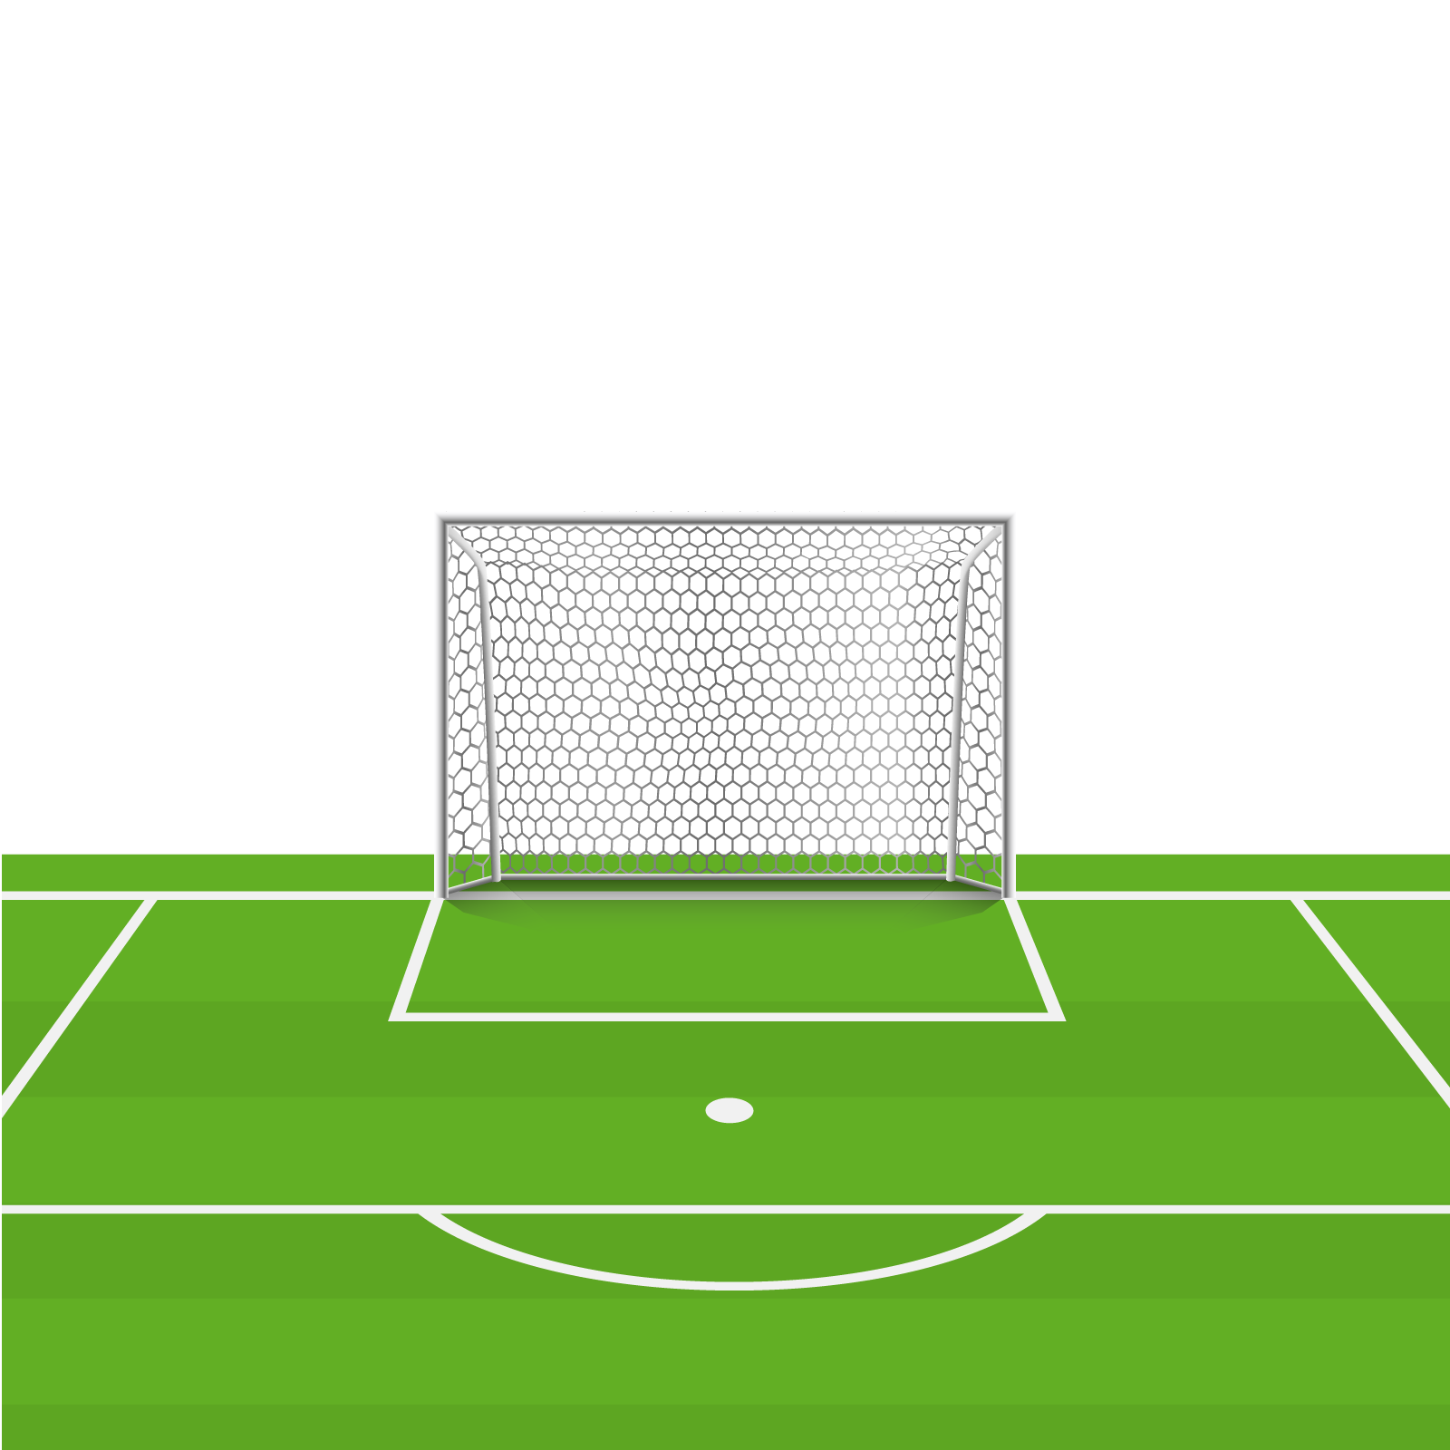
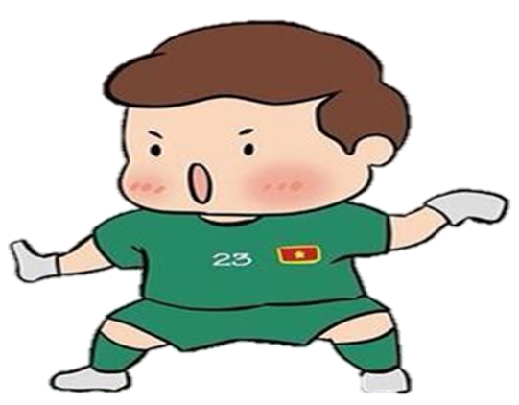
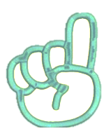
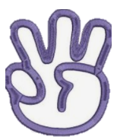

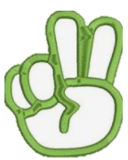
800 : 8
50
200
100

Slide 17
725 : 5
145
135
140

Slide 18
327 : 3 =
109
901
190

Slide 19




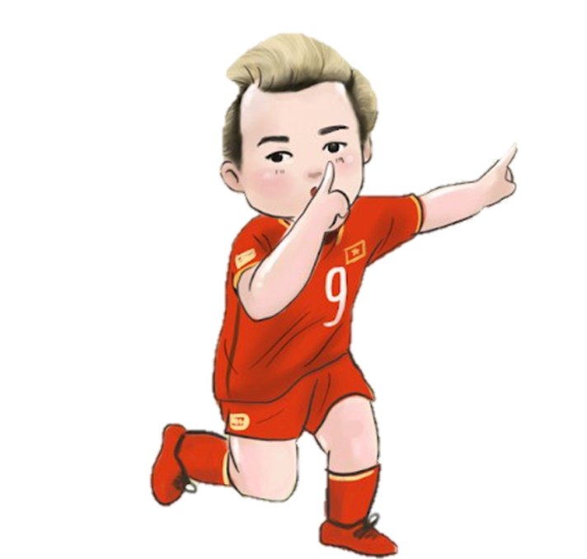


Slide 20







TẠM BIỆT

